Slide 1
Ngữ âm tiếng Trung
拼音 (pīnyīn) — hệ thống ghép âm
HSK1 · Sơ cấp · Buổi 1

Slide 2
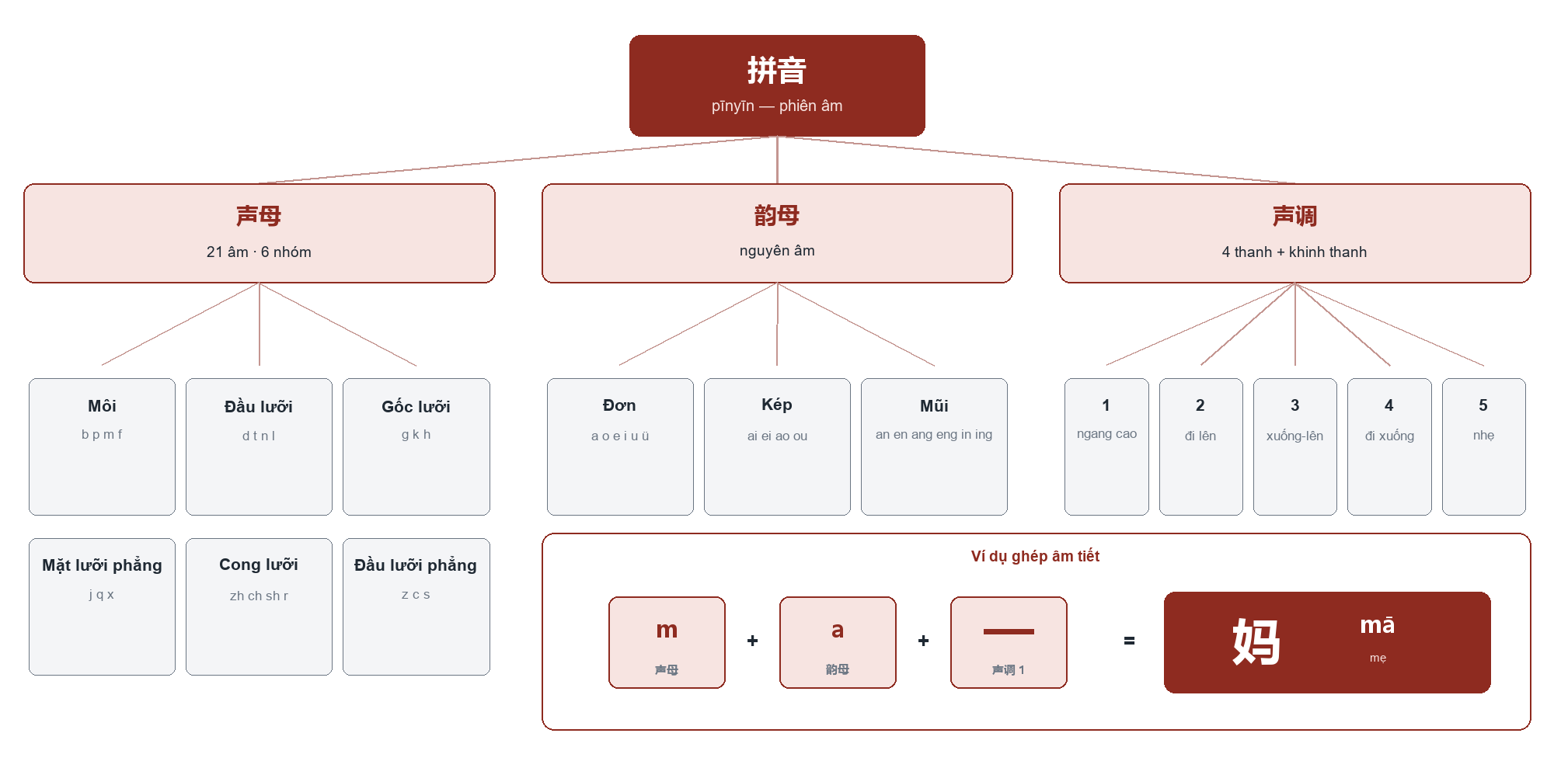
总览
Cấu trúc âm tiết tiếng Trung
3 phần ghép thành 1 âm tiết: 声母 (phụ âm đầu) + 韵母 (phần vần) + 声调 (thanh điệu).

Slide 3

声母
Nhóm Môi (b p m f)
声母 | Đọc gần giống | Ví dụ
b | gần "p" Việt — KHÔNG bật hơi | 爸爸 bàba — bố
p | gần "ph" Việt — bật hơi mạnh | 苹果 píngguǒ — táo
m | như "m" Việt | 妈妈 māma — mẹ
f | như "ph/f" Việt | 飞机 fēijī — máy bay
🔍 So sánh: bā (không bật hơi) so với pā (bật hơi mạnh) — vị trí giống hệt, chỉ khác luồng hơi.

Slide 4
练习
Luyện đọc mở rộng — Nhóm Môi
b
p
八 | bā | số 8
玻璃 | bōli | thủy tinh
拍 | pāi | vỗ, chụp (ảnh)
批 | pī | phê duyệt
m
f
猫 | māo | con mèo
摸 | mō | sờ
发 | fā | phát ra
分 | fēn | phút
夫妻 | fūqī | vợ chồng

Slide 5
声母
Nhóm Đầu lưỡi (d t n l)
声母 | Đọc gần giống | Ví dụ
d | gần "t" Việt — KHÔNG bật hơi | 大 dà — to, lớn
t | gần "th" Việt — bật hơi | 他 tā — anh ấy
n | như "n" Việt | 你 nǐ — bạn
l | như "l" Việt | 老师 lǎoshī — giáo viên
🔍 So sánh: dū so với tū — cùng đầu lưỡi chạm lợi, khác bật hơi (giống quy tắc b–p vừa học).

Slide 6
练习
Luyện đọc mở rộng — Nhóm Đầu lưỡi
d
t
搭 | dā | đi nhờ
低 | dī | thấp
都 | dōu | đều
她 | tā | cô ấy
它 | tā | nó (đồ vật)
踢 | tī | đá (bóng)
n
l
妞妞 | niūniu | bé gái
拉 | lā | kéo
🔍 So sánh: n và l ít từ thanh 1 thông dụng — 2 âm này KHÔNG khó phát âm với người Việt nên không cần ép ví dụ, tập trung vào âm là chính.

Slide 7
声母
Nhóm Gốc lưỡi (g k h)
声母 | Đọc gần giống | Ví dụ
g | gần "c/k" Việt — KHÔNG bật hơi | 哥哥 gēge — anh trai
k | gần "kh" Việt — bật hơi | 看 kàn — xem, nhìn
h | như "h" Việt, hơi cọ ở họng | 好 hǎo — tốt, khỏe
🔍 So sánh: gē so với kē — cùng gốc lưỡi chạm ngạc mềm, khác bật hơi.

Slide 8
练习
Luyện đọc mở rộng — Nhóm Gốc lưỡi
g
k
h
高 | gāo | cao
该 | gāi | nên, phải
姑姑 | gūgu | cô, dì
咖啡 | kāfēi | cà phê
开心 | kāixīn | vui vẻ
科 | kē | môn, khoa
花 | huā | hoa
黑 | hēi | đen
呼吸 | hūxī | thở

Slide 9
声母
Nhóm Mặt lưỡi phẳng (j q x)
声母 | Đọc gần giống | Ví dụ
j | gần "ch" nhẹ, lưỡi PHẲNG sát răng dưới | 叫 jiào — gọi là, tên là
q | gần "ch" bật hơi mạnh, lưỡi phẳng | 请 qǐng — mời, xin
x | gần "x/s" nhẹ, lưỡi phẳng sát răng | 学习 xuéxí — học
🔍 So sánh: j/q/x lưỡi PHẲNG sát răng dưới — dễ lẫn với zh/ch/sh (lưỡi CONG) ở nhóm sau; 2 nhóm đều nghe gần giống "ch/x" tiếng Việt nên dễ gộp làm một, so sánh kỹ khi sang slide tiếp theo.

Slide 10
练习
Luyện đọc mở rộng — Nhóm Mặt lưỡi phẳng
j
q
x
家 | jiā | nhà
今天 | jīntiān | hôm nay
鸡 | jī | con gà
机 | jī | máy
七 | qī | số 7
秋天 | qiūtiān | mùa thu
妻子 | qīzi | vợ
期 | qī | kỳ, thời hạn
西 | xī | hướng tây
心 | xīn | tim, lòng
西瓜 | xīguā | dưa hấu
吸 | xī | hít vào

Slide 11
声母
Nhóm Cong lưỡi (zh ch sh r) · khó nhất
声母 | Đọc gần giống | Ví dụ
zh | gần "tr" Việt, KHÔNG bật hơi, đầu lưỡi CONG chạm ngạc cứng | 中国 Zhōngguó — Trung Quốc
ch | gần "tr" bật hơi mạnh, lưỡi cong | 吃 chī — ăn
sh | gần "s" Việt nhưng lưỡi cong lên | 是 shì — là, thì
r | không có âm tương đương — lưỡi cong, rung nhẹ, gần "r" Mỹ | 人 rén — người
🔍 So sánh: jī (lưỡi phẳng, nhóm trước) so với zhī (lưỡi CONG lên ngạc) rất dễ gộp làm một · người Việt hay đọc zh/ch/sh như tr/ch/s tiếng Việt (KHÔNG cong lưỡi) — vì tiếng Việt không có âm cong lưỡi (retroflex), phải tập cong hẳn đầu lưỡi lên chạm ngạc cứng.

Slide 12
练习
Luyện đọc mở rộng — Nhóm Cong lưỡi
zh
ch
中 | zhōng | giữa, Trung
猪 | zhū | con lợn
抓 | zhuā | nắm, bắt
桌子 | zhuōzi | cái bàn
车 | chē | xe
春天 | chūntiān | mùa xuân
出 | chū | ra
抽烟 | chōuyān | hút thuốc
sh
r
书 | shū | sách
山 | shān | núi
伤心 | shāngxīn | buồn
收 | shōu | thu, nhận
热 | rè | nóng
认识 | rènshi | quen biết
日本 | Rìběn | Nhật Bản
🔍 So sánh: r KHÔNG có âm tiết thanh 1 thông dụng trong tiếng Trung (đặc điểm ngữ âm, không tránh được) — 3 ví dụ trên giữ nguyên thanh gốc, nghe giáo viên đọc mẫu.

Slide 13
声母
Nhóm Đầu lưỡi phẳng (z c s)
声母 | Đọc gần giống | Ví dụ
z | gần "d/ch" nhẹ, đầu lưỡi chạm RĂNG trên, KHÔNG cong | 字 zì — chữ
c | gần "x/ts" bật hơi mạnh, lưỡi phẳng | 菜 cài — món ăn
s | như "x/s" Việt, lưỡi phẳng | 三 sān — số 3
🔍 So sánh: zhī–zī, chī–cī, shī–sī — cong lưỡi (nhóm trước) và phẳng lưỡi (nhóm này) nghe khác hẳn dù nhìn gần giống.

Slide 14
练习
Luyện đọc mở rộng — Nhóm Đầu lưỡi phẳng
z
c
s
糟糕 | zāogāo | hỏng rồi
增加 | zēngjiā | tăng thêm
参加 | cānjiā | tham gia
猜 | cāi | đoán
餐厅 | cāntīng | nhà hàng
粗心 | cūxīn | bất cẩn
司机 | sījī | tài xế
酸 | suān | chua

Slide 15
韵母
Nguyên âm đơn (1/3)
韵母 | Đọc gần giống | Ví dụ
a | "a" Việt, mở miệng to | 妈 mā — mẹ
o | giữa "o" và "ô" Việt | 我 wǒ — tôi
e | KHÔNG có âm tương đương — giữa "ơ" và "ưa", miệng dẹt | 喝 hē — uống
i | "i" Việt (sau phụ âm thường) | 你 nǐ — bạn
u | "u" Việt | 五 wǔ — số 5
ü | KHÔNG có trong tiếng Việt — đọc "i" nhưng CHÚM MÔI tròn như "u" | 女 nǚ — con gái
🔍 So sánh: e và i đọc KHÁC ĐI tuỳ ngữ cảnh — e đứng riêng khác e trong ei; i thường khác i (câm/buzz) sau zh/ch/sh/z/c/s. Xem rõ ở slide luyện đọc kế tiếp.

Slide 16
练习
Luyện đọc — Nguyên âm đơn
a
o
e
đứng riêng
e
trong ei
妈 | mā | mẹ
八 | bā | số 8
摸 | mō | sờ
喝 | hē | uống
车 | chē | xe
黑 | hēi | đen
i
i
sau zh/ch/sh/z/c/s
u
ü
khó
西 | xī | hướng tây
七 | qī | số 7
知 | zhī | biết
呼 | hū | gọi, hô hấp
女 | nǚ | con gái
去 | qù | đi
🔍 So sánh: nǚ (ü, môi CHÚM tròn) so với nú (u, môi tròn thường) — 2 âm khác nghĩa hoàn toàn dù nhìn gần giống; bỏ qua ü rồi đọc thành u là lỗi rất thường gặp.

Slide 17
韵母
Nguyên âm kép (2/3)
韵母 | Đọc gần giống | Ví dụ
ai | như "ai" Việt | 爱 ài — yêu
ei | như "ây" Việt | 谁 shéi — ai (đại từ hỏi)
ao | như "ao" Việt | 好 hǎo — tốt
ou | như "âu/ô" Việt | 都 dōu — đều

Slide 18
练习
Luyện đọc — Nguyên âm kép
ai
ei
猜 | cāi | đoán
该 | gāi | nên, phải
哀 | āi | buồn, thương
黑 | hēi | đen
飞 | fēi | bay
杯子 | bēizi | cái cốc
ao
ou
高 | gāo | cao
猫 | māo | mèo
包 | bāo | gói, cái túi
都 | dōu | đều
收 | shōu | thu, nhận
偷 | tōu | trộm, ăn cắp

Slide 19
韵母
Vận mẫu mũi (3/3) — phần khó
韵母 | Đọc gần giống | Ví dụ
an | như "an" Việt | 三 sān — số 3
en | như "ân" Việt, nhẹ và ngắn | 很 hěn — rất
ang | như "ang" Việt nhưng MŨI hơn, miệng mở to hơn an | 忙 máng — bận
eng | như "âng" Việt | 冷 lěng — lạnh
in | như "in" Việt | 您 nín — ngài (kính trọng)
ing | như "inh" Việt | 姓 xìng — họ, tên họ
-i (sau zh/ch/sh/z/c/s) | KHÔNG đọc "i" thường — chỉ giữ vị trí lưỡi của phụ âm trước, không phát âm rõ | 知 zhī — biết · 是 shì — là

Slide 20
练习
Luyện đọc — Vận mẫu mũi
an
en
ang
so với an
eng
so với en
三 | sān | số 3
安 | ān | an toàn, yên
恩 | ēn | ơn
汤 | tāng | canh
帮 | bāng | giúp
灯 | dēng | đèn
蒸 | zhēng | hấp
in
ing
so với in
-i
心 | xīn | tim, lòng
因 | yīn | vì, do
鹰 | yīng | chim ưng
知 | zhī | biết
思 | sī | suy nghĩ
🔍 So sánh: an/ang, en/eng, in/ing — tiếng Việt không phân biệt rõ 3 cặp này; ang/eng/ing MŨI và MỞ miệng hơn an/en/in.

Slide 21
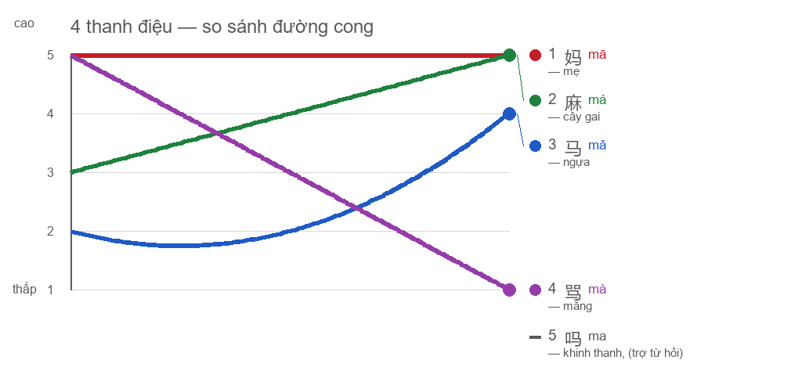
声调
So sánh 4 thanh + khinh thanh
Xem GIF động từng thanh ở 5 slide sau để luyện phát âm chi tiết.

Slide 22
声调
Thanh 1 — Ngang cao (55)
汉字 | Pinyin | Nghĩa
妈 | mā | mẹ
他 | tā | anh ấy / cô ấy
高 | gāo | cao
飞 | fēi | bay
吃 | chī | ăn
今天 | jīntiān | hôm nay

Slide 23
声调
Thanh 2 — Đi lên (35)
汉字 | Pinyin | Nghĩa
谁 | shéi | ai
人 | rén | người
来 | lái | đến
国 | guó | nước, quốc gia
学 | xué | học
十 | shí | số 10

Slide 24
声调
Thanh 3 — Xuống rồi lên (214)
汉字 | Pinyin | Nghĩa
你 | nǐ | bạn
好 | hǎo | tốt
我 | wǒ | tôi
很 | hěn | rất
可以 | kěyǐ | có thể
老师 | lǎoshī | giáo viên

Slide 25
声调
Thanh 4 — Đi xuống (51)
汉字 | Pinyin | Nghĩa
再 | zài | lại, nữa
是 | shì | là, thì
看 | kàn | xem, nhìn
去 | qù | đi
大 | dà | to, lớn
爱 | ài | yêu

Slide 26
声调
Thanh 5 — Khinh thanh (nhẹ)
汉字 | Pinyin | Nghĩa
妈妈 | māma | mẹ (chữ 2 nhẹ)
吗 | ma | trợ từ hỏi cuối câu
爸爸 | bàba | bố (chữ 2 nhẹ)
谢谢 | xièxie | cảm ơn (chữ 2 nhẹ)
朋友 | péngyou | bạn bè (chữ 2 nhẹ)
我们 | wǒmen | chúng tôi (chữ 2 nhẹ)

Slide 27
变调
Biến điệu 不 (bù) và 一 (yī)
Quy tắc | Ví dụ 1 | Ví dụ 2 | Ví dụ 3
不 + thanh 4 → bú (thanh 2) | 不是 bú shì — không phải | 不客气 bú kèqi — không có gì | 不对 bú duì — không đúng
不 + thanh 1/2/3 → giữ bù (thanh 4) | 不好 bù hǎo — không tốt | 不来 bù lái — không đến | 不忙 bù máng — không bận
一 + thanh 4 → yí (thanh 2) | 一定 yídìng — nhất định | 一样 yíyàng — giống nhau | 一共 yígòng — tổng cộng
一 + thanh 1/2/3 → yì (thanh 4) | 一天 yìtiān — một ngày | 一起 yìqǐ — cùng nhau | 一直 yìzhí — luôn luôn
一 đứng riêng/cuối số đếm → giữ yī | 第一 dìyī — thứ nhất | 一、二、三 — đếm số | 十一 shíyī — 11
📖 不 và 一 là 2 chữ ĐỔI THANH THEO NGỮ CẢNH duy nhất cần nhớ ngay từ đầu vì xuất hiện liên tục — các quy tắc biến điệu khác (chuỗi thanh 3, 轻声, 儿化) học ở buổi 2.

Slide 28
写字
8 nét cơ bản trong chữ Hán
Nét | Tên gọi | Cách viết
一 | Nét ngang | Kéo từ trái sang phải.
丨 | Nét sổ | Kéo thẳng từ trên xuống dưới.
丶 | Nét chấm | Một dấu chấm từ trên xuống.
丿 | Nét phẩy | Cong từ trên xuống dưới, sang trái.
乀 | Nét mác | Kéo từ trên xuống dưới, sang phải.
亅 | Nét hất | Hất từ dưới lên trên, sang phải.
𠃍 | Nét gập | Nét ngang gập gãy xuống thành nét sổ.
亅 | Nét móc | Kéo sổ xuống dưới rồi móc nhẹ lên.

Slide 29
写字
6 quy tắc thứ tự viết nét
Quy tắc | Mô tả
Ngang trước, sổ sau | Viết nét ngang trước rồi mới viết nét sổ cắt qua.
Phẩy trước, mác sau | Viết nét phẩy (trái) trước, nét mác (phải) sau.
Trên trước, dưới sau | Viết các nét ở phần trên trước, phần dưới sau.
Trái trước, phải sau | Viết phần bên trái trước, phần bên phải sau.
Ngoài trước, trong sau | Viết khung bao quanh bên ngoài trước, chữ bên trong sau (sau đó mới đóng cửa).
Giữa trước, hai bên sau | Với các chữ có đối xứng, viết nét ở giữa trước, sau đó viết hai bên.
📖 6 quy tắc này là NỀN TẢNG áp dụng cho mọi chữ Hán — 6 ví dụ chữ ở các slide sau đều minh hoạ lại đúng các quy tắc này.

Slide 30
写字
Ví dụ: Nét ngang — 一 二 三
📐 Nguyên tắc: Ngang trước, sổ sau (áp dụng lặp lại): mỗi nét ngang viết trái → phải; nhiều nét ngang xếp chồng thì TRÊN trước, DƯỚI sau.
一 yī
số 1
二 èr
số 2
三 sān
số 3

Slide 31
写字
Ví dụ: Phẩy trước, mác sau — 人 (rén)
• Nghĩa: người. Gồm 2 nét (nét phẩy + nét mác).
• Thứ tự nét: nét phẩy (bên trái, đi xuống) viết trước, nét mác (bên phải, đi xuống) viết sau.
• Quy tắc: Phẩy trước, mác sau — hình dáng như 2 chân người đang đứng.

Slide 32
写字
Ví dụ: Ngoài trước, trong sau — 口 (kǒu)
• Nghĩa: miệng. Cũng là bộ thủ hay gặp (吗, 叫, 谢…).
• Thứ tự nét: nét dọc bên trái → nét ngang-dọc gập góc (trên + phải) → nét ngang đóng đáy.
• Quy tắc: Ngoài trước, trong sau — viết khung bao ngoài trước, đóng đáy sau cùng.

Slide 33
写字
Ví dụ: Trái trước, phải sau — 你 (nǐ)
• Nghĩa: bạn / anh / chị. Ghép bộ 亻(nhân đứng) + 尔.
• Thứ tự nét: bộ 亻 (2 nét) viết trước, phần bên phải viết sau.
• Quy tắc: Trái trước, phải sau — áp dụng cho mọi chữ có bộ 亻 (你 / 他 / 们).

Slide 34
写字
Ví dụ: Trái trước, phải sau — 好 (hǎo)
• Nghĩa: tốt, khỏe. Ghép 女 (nữ) + 子 (tử/con).
• Thứ tự nét: 女 (3 nét, bên trái) viết trước, 子 (3 nét, bên phải) viết sau.
• Ghi nhớ: "女 (mẹ) + 子 (con) = 好 (tốt)" — hình ảnh dễ nhớ để ghép nghĩa với mặt chữ.

Slide 35
练习
Luyện đọc — Phân biệt phụ âm
b | p | d | t | g | k
bā | pā | dā | tā | gā | kā
bū | pū | dū | tū | gū | kū
bāi | pāi | dāi | tāi | gāi | kāi
bāo | pāo | dōu | tōu | gāo | kāo
🔍 So sánh: Đọc thanh 1 (ngang cao) xuyên suốt — sách gốc không ghi thanh, buổi 1 mặc định thanh 1 để tập trung vào ÂM, chưa cần lo cao độ.
📖 Nguồn: 汉语教程 (Giáo trình Hán ngữ, Yang Jizhou chủ biên) Quyển 1, Bài 1, mục 语音练习 (1) 辨别声母 — Đại học Ngôn ngữ Bắc Kinh xuất bản.

Slide 36
练习
Luyện đọc — Phân biệt vận mẫu
Đối lập | Âm tiết luyện đọc
a vs o (b p m f) | bā – bō, pā – pō, mā – mō, fā – fō
ai vs ei (b m g h) | bāi – bēi, māi – mēi, gāi – gēi, hāi – hēi
e (h n d k) | hē, nē, dē, kē
ao (p h k g) | pāo, hāo, kāo, gāo
o (f m b p) | fō, mō, bō, pō
ou (p h k g) | pōu, hōu, kōu, gōu
🔍 So sánh: Đọc thanh 1 xuyên suốt, cùng lý do như slide trước.
📖 Nguồn: 汉语教程 Quyển 1, Bài 1, mục 语音练习 (2) 辨别韵母 — cùng nguồn với slide trước.

Slide 37
练习
Luyện đọc mở rộng — Vần phức (làm quen)
Vần | j | q | x
ian | jiān | qián | xián
iang | jiāng | qiáng | xiāng
iong | — | qióng | xiōng
🔍 So sánh: Vần phức có âm đệm i/u/ü (ian, iang, iong…) học kỹ ở buổi sau — đây chỉ để LÀM QUEN mặt chữ, giúp nhận diện khi gặp trong bài đọc.

